Slide 1
Engenharia de Software
Projeto de Arquitetura

Slide 2
Tópicos
Decisões de projeto arquitetural
Visões arquiteturais
Padrões arquiteturais
Arquiteturas de Aplicações

Slide 3
Projeto de Arquitetura
Entender como o sistema deve ser organizado
Output:
Modelo que descreve a organização e comunicação dos componentes
Observação (métodos ágeis)
É interessante ter um projeto de arquitetura em alto nível de todo o sistema (em que momento?)
Refactoring de arquitetura é muito caro!

Slide 4
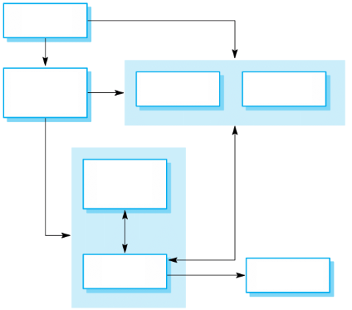
Projeto de Arquitetura
Exemplo: sistema de controle para robôs
Sistema de visão
Sistema de identificação de objetos
Controle do braço
Controle da garra
Sistema de seleção de embalagem
Sistema de embalagem
Controle da esteira

Slide 5
Projeto de Arquitetura
Abstração arquitetural
Exemplo Robocup Rescue
-
+
Programa decomposto em componentes
Sistemas complexos decomposto em outros sistemas muitas vezes distribuídos

Slide 6
Projeto de Arquitetura
Representação Arquitetural
Diagrama de blocos e relações
Simplicidade é conveniente para comunicação com stakeholders
Detalhamento ajuda na documentação e evolução
- Falta de semântica
- Tipos de relações

Slide 7
Decisões do Projeto Arquitetural
Processo criativo que depende do sistema
Porém, algumas decisões são universais
Existe uma arquitetura de aplicação genérica que pode ser utilizada como template para o sistema que está sendo projetado?
Como o sistema será distribuído em relação ao hardware e processos?
Quais padrões ou estilos arquiteturais podem ser utilizados?
Qual será a abordagem fundamental para se estruturar o sistema?
?
Quais estratégias serão utilizadas para controlar a operação dos componentes no sistema?
Como os componentes da estrutura do sistema serão decompostos em sub-sistemas?
Qual organização arquitetural é a melhor para suportar os requisitos não funcionais do sistema?
Como a estrutura do sistema deveria ser documentada?

Slide 8
Decisões do Projeto Arquitetural
Reuso de arquiteturas
Sistemas no mesmo domínio possuem arquiteturas similares
Estas arquiteturas podem ser adaptadas
A arquitetura do sistema pode ser projetada com uso de um ou mais padrões de arquitetura

Slide 9
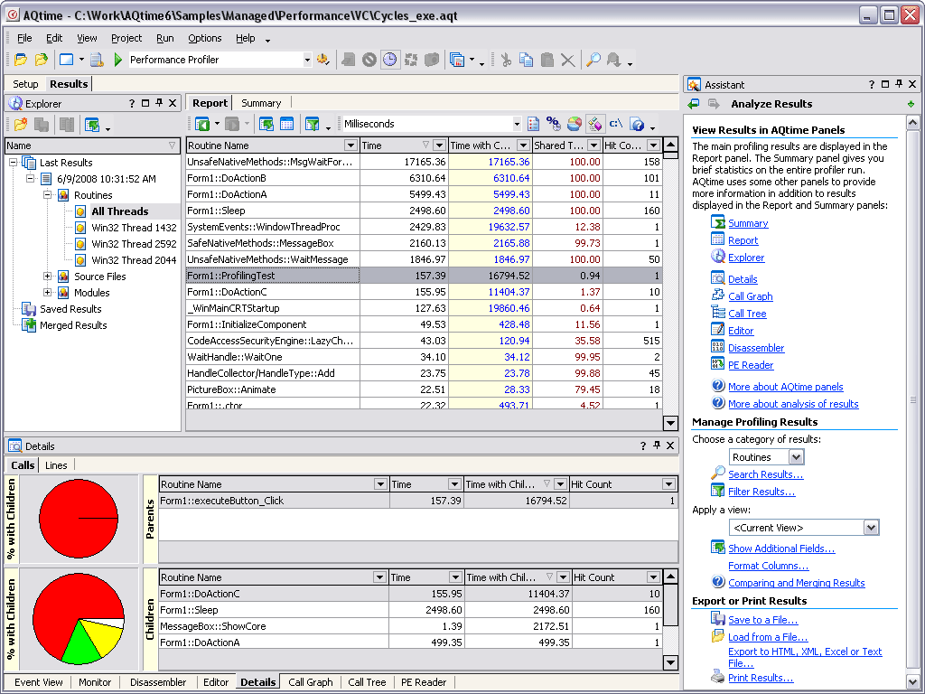
Decisões do Projeto Arquitetural
Requisitos não funcionais - Eficiência
Identifique operações críticas e minimize a comunicação
Ferramentas Code Profiler (AQtime)
Em um programa de grande porte, temos:
Execução gasta 90% em 10% do código, e 10% do tempo nos 90% do código restantes.

Slide 10
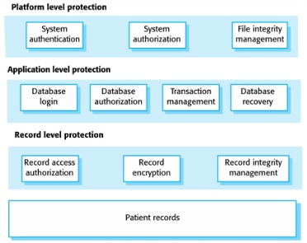
Decisões do Projeto Arquitetural
Requisitos não funcionais - Segurança
Use uma arquitetura em camadas com os módulos críticos nas camadas mais internas

Slide 11
Decisões do Projeto Arquitetural
Requisitos não funcionais - Safety
Localizar as características de safety em apenas um ou pequeno número de subsistemas.

Slide 12
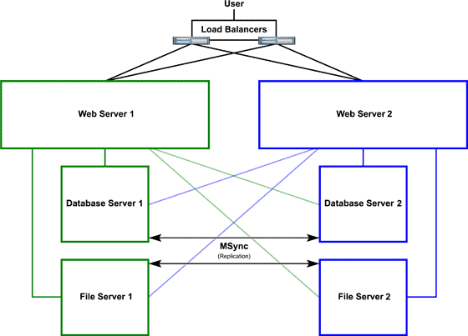
Decisões do Projeto Arquitetural
Requisitos não funcionais - Disponibilidade
Qual a implicação extra neste tipo de arquitetura?

Slide 13
Decisões do Projeto Arquitetural
Requisitos não funcionais – Manutenabilidade
Usar composição granular, com componentes auto-contidos que possam ser rapidamente trocados.
Manutenabilidade x Eficiência

Slide 14
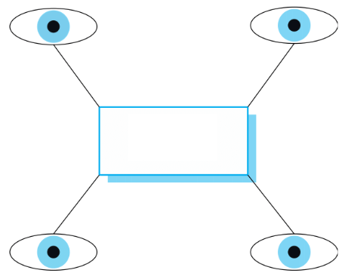
Visões Arquiteturais
Visão Lógica
Visão Física
Organização das Classes
Distribuição do software no hardware
Arquitetura do sistema
Interação entre os componentes do sistema em tempo de execução
Como decompor o software para desenvolvimento
Visão de Desenvolvimento
Visão do Processo

Slide 15
Visões arquiteturais
Existem ADLs específicas para descrição destas visões
Exemplos: Adage, Darwin, MetaH
Porém são geralmente domínio-especifico e.....
“Usuários dos métodos ágeis argumentam que este tipo de documentação detalhada não serve pra nada. Ou seja, é uma perda de tempo e de dinheiro. Eu imensamente concordo com esta visão e acho que, para a maioria dos sistemas, não é necessária uma especificação arquitetural detalhada destas quatro perspectivas.... Contudo, uma exceção é quando você está desenvolvimento sistemas críticos.” Sommerville

Slide 16
Padrões Arquiteturais
Meio de representar, compartilhar e reusar conhecimento
Descrição de boas práticas de design
Incluem descrições de quando eles são e não são úteis

Slide 17
Padrões Arquiteturais
O padrão “Model-View-Controller” (MVC)
Nome | MVC
Descrição | Separa apresentação e interação do sistema de dados. O sistema é estruturado em três componentes lógicos que interagem com ada outro. O componente "Model" gerencia o sistema de dados e operações associadas a estes dados. O componente "View" define e gerencia como o dado é apresentado ao usuário. O componente "Controller" gerencia interação do usuário na interface, passando estas interações para os demais componentes.
Quando usar | Quando existem diversas formas de ver e interagir com os dados
Vantagens | Dados e apresentação podem ser modificados independentemente
Desvantagens | Não propício para aplicações com modelos de dados e interações simples

Slide 18
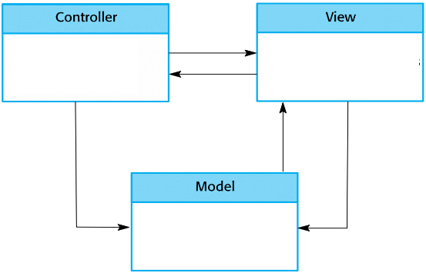
Padrões Arquiteturais
O padrão “Model-View-Controller” (MVC)
Seleção da visão
Mapeia ações do usuário para atualizações do Model; Seleciona Views
Renderiza o Model; solicita atualizações no modelo;
N views
Eventos do usuário
Notificação de mudança
Modificação do estado
Pedido de Refresh
Encapsula o estado da aplicação; Notifica o View sobre as mudanças de estado

Slide 19
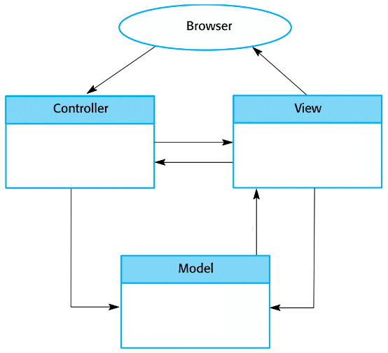
Padrões Arquiteturais
Exemplo de MVC em aplicação Web
Form a ser visualizada
Processamento de requests HTTP; validação de dados
Geração de página dinâmica; gerenciamento das forms
Eventos do usuário
Notificação de mudança
Pedido de atualização
Pedido de Refresh
Lógica do negócio;
Banco de dados

Slide 20
Padrões Arquiteturais
O Padrão (arquitetura) em camadas
Útil na modelagem das interfaces entre subsistemas
Conjunto de camadas, cada uma com função bem definida
Suporta o desenvolvimento incremental
Quando uma camada muda suas interfaces, apenas as adjacentes são modificadas
Contudo...
Geralmente é artificial estruturar sistemas desta forma

Slide 21
Padrões Arquiteturais
O Padrão (arquitetura) em camadas
Nome | Arquitetura em Camadas
Descrição | Organiza o sistemas em camadas, as quais possuem funcionalidades bem definidas.
Quando usar | Implementação de novas facilidades no topo de sistemas existentes; ou quando o desenvolvimento é distribuído entre vários times; ou quando existe o requisito de segurança em múltiplos níveis.
Vantagens | Permite que toda a camada seja modificada, caso suas interfaces sejam mantidas
Desvantagens | Muito restrito. Camadas superiores podem ter a necessidade de acesso direto a uma camada inferior. Questões de eficiência.

Slide 22
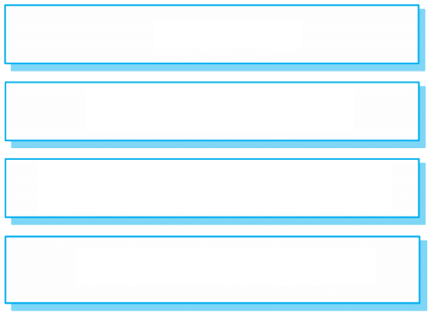
Padrões Arquiteturais
O Padrão (arquitetura) em camadas – exemplo
Interface do usuário
Gerenciamento da interface do usuário Autenticação e autorização
Lógica de negócio/Funcionalidade da aplicação
Utilidades do sistema
Suporte do sistema (OS, Banco de dados, etc.

Slide 23
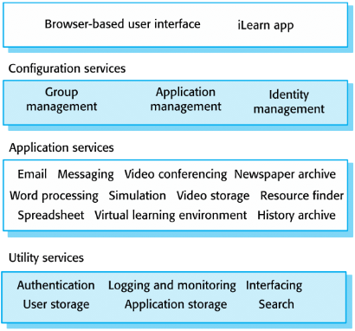
Padrões Arquiteturais
O Padrão (arquitetura) em camadas – exemplo iLearn

Slide 24

Padrões Arquiteturais
Arquitetura de Repositório
Como subsistemas trocam informações?
Grande quantidade de dados compartilhados

Slide 25
Padrões Arquiteturais
Arquitetura de Repositório
Nome | Arquitetura de Repositório
Descrição | Todos os dados do sistema são gerenciados em um repositório central. Subsistemas não interagem diretamente, mas apenas através do repositório.
Quando usar | Sistemas com grande volume de dados que devem ser armazenados por um longo tempo.
Vantagens | Componentes são independentes e não precisam saber da existência dos outros. Gerenciamento de consistência mais fácil.
Desvantagens | Falha no repositório indisponibilidade dados para todos. Pode se tornar um gargalo na comunicação

Slide 26
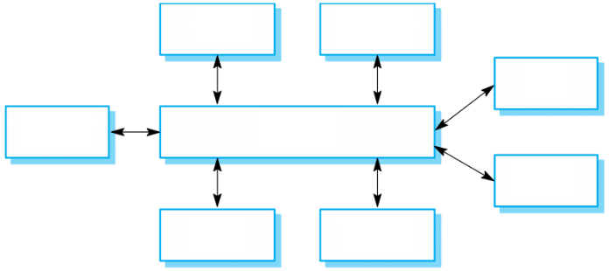
Padrões Arquiteturais
Arquitetura de Repositório para uma IDE
Geradores de código
Editor UML
Editor Java
Tradutor de projetos
Repositório do Projeto
Editor
Python
Analisador de Projetos
Gerador de relatórios

Slide 27
Padrões Arquiteturais
Arquitetura Cliente-Servidor
Dados e processamento são distribuídos entre diversos componentes
Mesma unidade computacional ou unidades diversas
Servidores
Disponibilizam serviços (impressora, DBs, ...)
Clientes
Utilizam os serviços

Slide 28
Padrões Arquiteturais
Arquitetura Cliente-Servidor
Nome | Arquitetura Cliente-Servidor
Descrição | Funcionalidade do sistema é organizada em serviços, com cada serviço sendo entregue por um servidor separado.
Quando usar | Dados/serviços devem ser acessados de diferentes locais. Como serviços podem ser replicados, podem ser também usada quando a carga do sistema é variada.
Vantagens | Servidores podem ser distribuídos ao longo da rede. Serviços podem ser disponibilizados para todos os clientes, evitando instalações locais.
Desvantagens | Cada serviço é um simples ponto de falha. A eficiência é imprevisível porque ela depende das condições da rede e servidores.

Slide 29
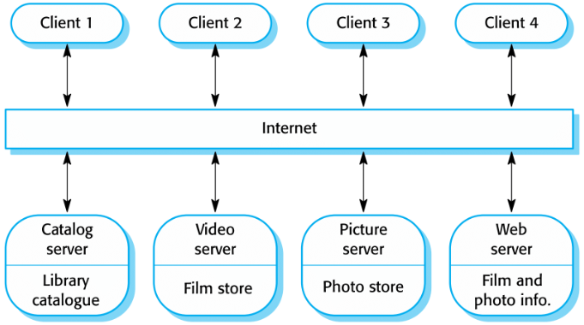
Padrões Arquiteturais
Arquitetura Cliente-Servidor

Slide 30
Padrões Arquiteturais
Arquitetura Tubo e Filtro (Pipe and Filter)
Nome | Arquitetura Tubo e Filtro
Descrição | O processamento dos dados em um sistema é organizado de modo que cada componente de processamento (filtro) é discreto e execute um tipo de transformação do dado. Este flui, como em um tubo, de um componente a outro.
Quando usar | Utilizado em aplicações de processamento de dados onde entradas são processadas em diferentes estágios para gerar as saídas correspondentes.
Vantagens | Fácil de entender e suporta reuso de transformações. Estilo workflow casa com a estrutura de muitos processos. Evolução para adicionar extra transformações é trivial. Funciona tanto no modo concorrente como sequencial.
Desvantagens | O formato do dado deve ser um acordo entre as unidades de transformação. Existe um extra processo de parser entre as unidades. Maior overhead e impossibilidade de reusar funcional transformações que usam estrutura de dados incompatíveis.

Slide 31
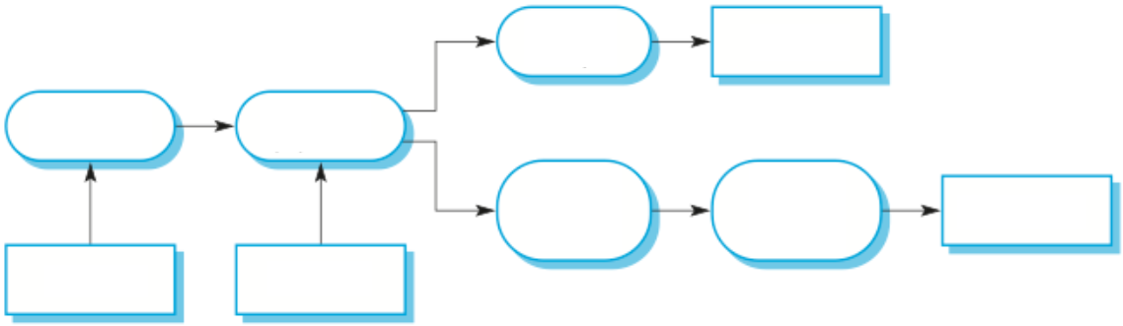
Padrões Arquiteturais
Arquitetura Tubo e Filtro (Pipe and Filter)
Emitir recibos
Recibos
Ler faturas lançadas
Identificar pagamentos
Encontrar pagamentos devidos
Emitir lembretes de pagamento
Lembretes
Faturas
Pagamentos

Slide 32
Arquitetura de Aplicação
Arquitetura de Aplicação
Arquitetura para um tipo de software que pode ser configurada e adaptada para criar um sistema que seja compatível com os requisitos atuais.
Exemplos de tipos de aplicação:
Aplicações de processamento de transações
Sistemas de processamento de eventos
Sistemas de processamento de linguagens

Slide 33
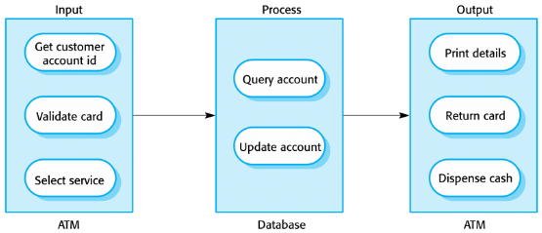
Arquitetura de Aplicação
Arquitetura de Aplicação
Aplicações de processamento de transações
Um sistema de controle do ATM é melhor representado em que arquitetura?

Slide 34
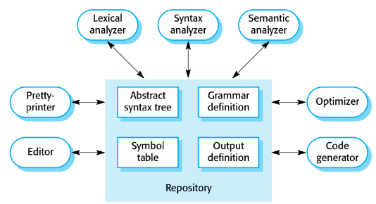
Arquitetura de Aplicação
Arquitetura de Aplicação
Compilador: aceita uma linguagem como entrada e gera uma outra representação em uma outra linguagem

Slide 35
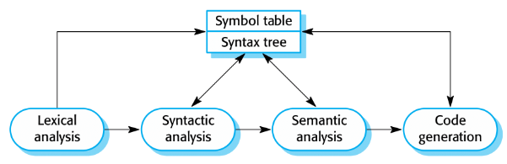
Arquitetura de Aplicação
Arquitetura de Aplicação
Compilador: aceita uma linguagem como entrada e gera uma outra representação em uma outra linguagem

Slide 36
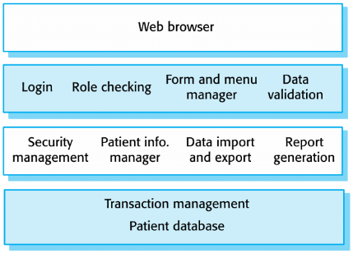
Arquitetura de Aplicação
Arquitetura de Aplicação
Qual seria a melhor arquitetura para o MentCare?

